Slide 1




TOÁN 3

Slide 2



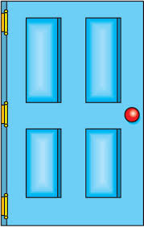
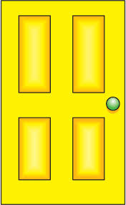
Ô CỬA BÍ MẬT
Notes:
Trước khi tiến vào bài học, cô và các con sẽ cùng khởi động với nhau qua trò chơi Ô CỬA BÍ MẬT nhé!
Chúng ta hãy cùng nhau tìm hiểu điều bí mật sau từng ô của nào.

Slide 3
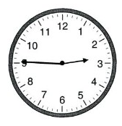

Đồng hồ sau chỉ mấy giờ?
3
0
5
4
2
1
Bắt đầu
3 giờ kém 15 phút
Hoặc
2 giờ 45 phút

Slide 4
Ô CỬA BÍ MẬT
Notes:
Trước khi tiến vào bài học, cô và các con sẽ cùng khởi động với nhau qua trò chơi Ô CỬA BÍ MẬT nhé!
Chúng ta hãy cùng nhau tìm hiểu điều bí mật sau từng ô của nào.

Slide 5
43 + 157 = ?
3
0
5
4
2
1
Bắt đầu
43 + 157 = 200

Slide 6
Ô CỬA BÍ MẬT
Notes:
Trước khi tiến vào bài học, cô và các con sẽ cùng khởi động với nhau qua trò chơi Ô CỬA BÍ MẬT nhé!
Chúng ta hãy cùng nhau tìm hiểu điều bí mật sau từng ô của nào.

Slide 7
Mỗi hàng có 5 học sinh. Hỏi 8 hàng như thế có bao nhiêu học sinh?
3
0
5
4
2
1
Bắt đầu
40 học sinh

Slide 8
Ô CỬA BÍ MẬT
Notes:
Trước khi tiến vào bài học, cô và các con sẽ cùng khởi động với nhau qua trò chơi Ô CỬA BÍ MẬT nhé!
Chúng ta hãy cùng nhau tìm hiểu điều bí mật sau từng ô của nào.

Slide 9
45 : 5 = ?
3
0
5
4
2
1
Bắt đầu
45 : 5 = 9

Slide 10

Bảng nhân 6
  Môn: TOÁN

Slide 11
MỤC TIÊU
NĂNG LỰC ĐẶC THÙ
NĂNG LỰC CHUNG
PHẨM CHẤT
Bước đầu học thuộc bảng nhân 6. Củng cố ý nghĩa của phép nhân và áp dụng giải bài toán có lời văn
Năm được quy luật của phép nhân
NL tự học,
NL giải quyết vấn đề và sáng tạo,
NL tư duy – lập luận logic,
NL quan sát
Yêu thích toán học

Slide 12

Tấm bìa này có 6 chấm tròn
Notes:
Cac so tron chuc co may chu so?
A, cac so tron chuc co hai chu so. Ngay hom nay co va cac con se cung nhau tim hieu them ve cac so co hai chu so nhe.

Slide 13

6 được lấy một lần ta viết:
6 x 1 = 6
6 x 1 = 6
6 x 2 = 12
6 x 3 = 18
+ 6
6 được lấy 2 lần, ta có:
6 x 2 = 6 + 6 = 12
Vậy: 6 x 2 = 12
+ 6
6 x 4 =
24
6 x 5 =
30
6 được lấy 3 lần, ta có:
6 x 3 = 6 + 6 + 6 = 18
Vậy: 6 x 3 = 18
6 x 6 =
36
6 x 7 =
42
Hai tích liền nhau trong bảng nhân hơn kém nhau:
6 x 8 =
48
6 đơn vị
6 x 9 =
54
Muốn tìm tích liền sau ta lấy
6 x 10 =
60
Tích liền trước + 6

Slide 14

Bài 1: Tính nhẩm
6 x 4 =
6 x 6 =
6 x 8 =
6 x 4 =
6 x 6 =
6 x 8 =
6 x 1 =
6 x 3 =
6 x 5 =
6 x 9 =
6 x 2 =
6 x 7 =
6 x 10 =
0 x 6 =
6 x 0 =

Slide 15
Bài 1: Tính nhẩm
6 x 4 = 24
6 x 6 = 36
6 x 8 = 48
6 x 1 = 6
6 x 3 = 18
6 x 5 = 30
6 x 9 = 54
6 x 2 = 12
6 x 7 = 42
6 x 10 = 60
0 x 6 = 0
6 x 0 = 0

Slide 16

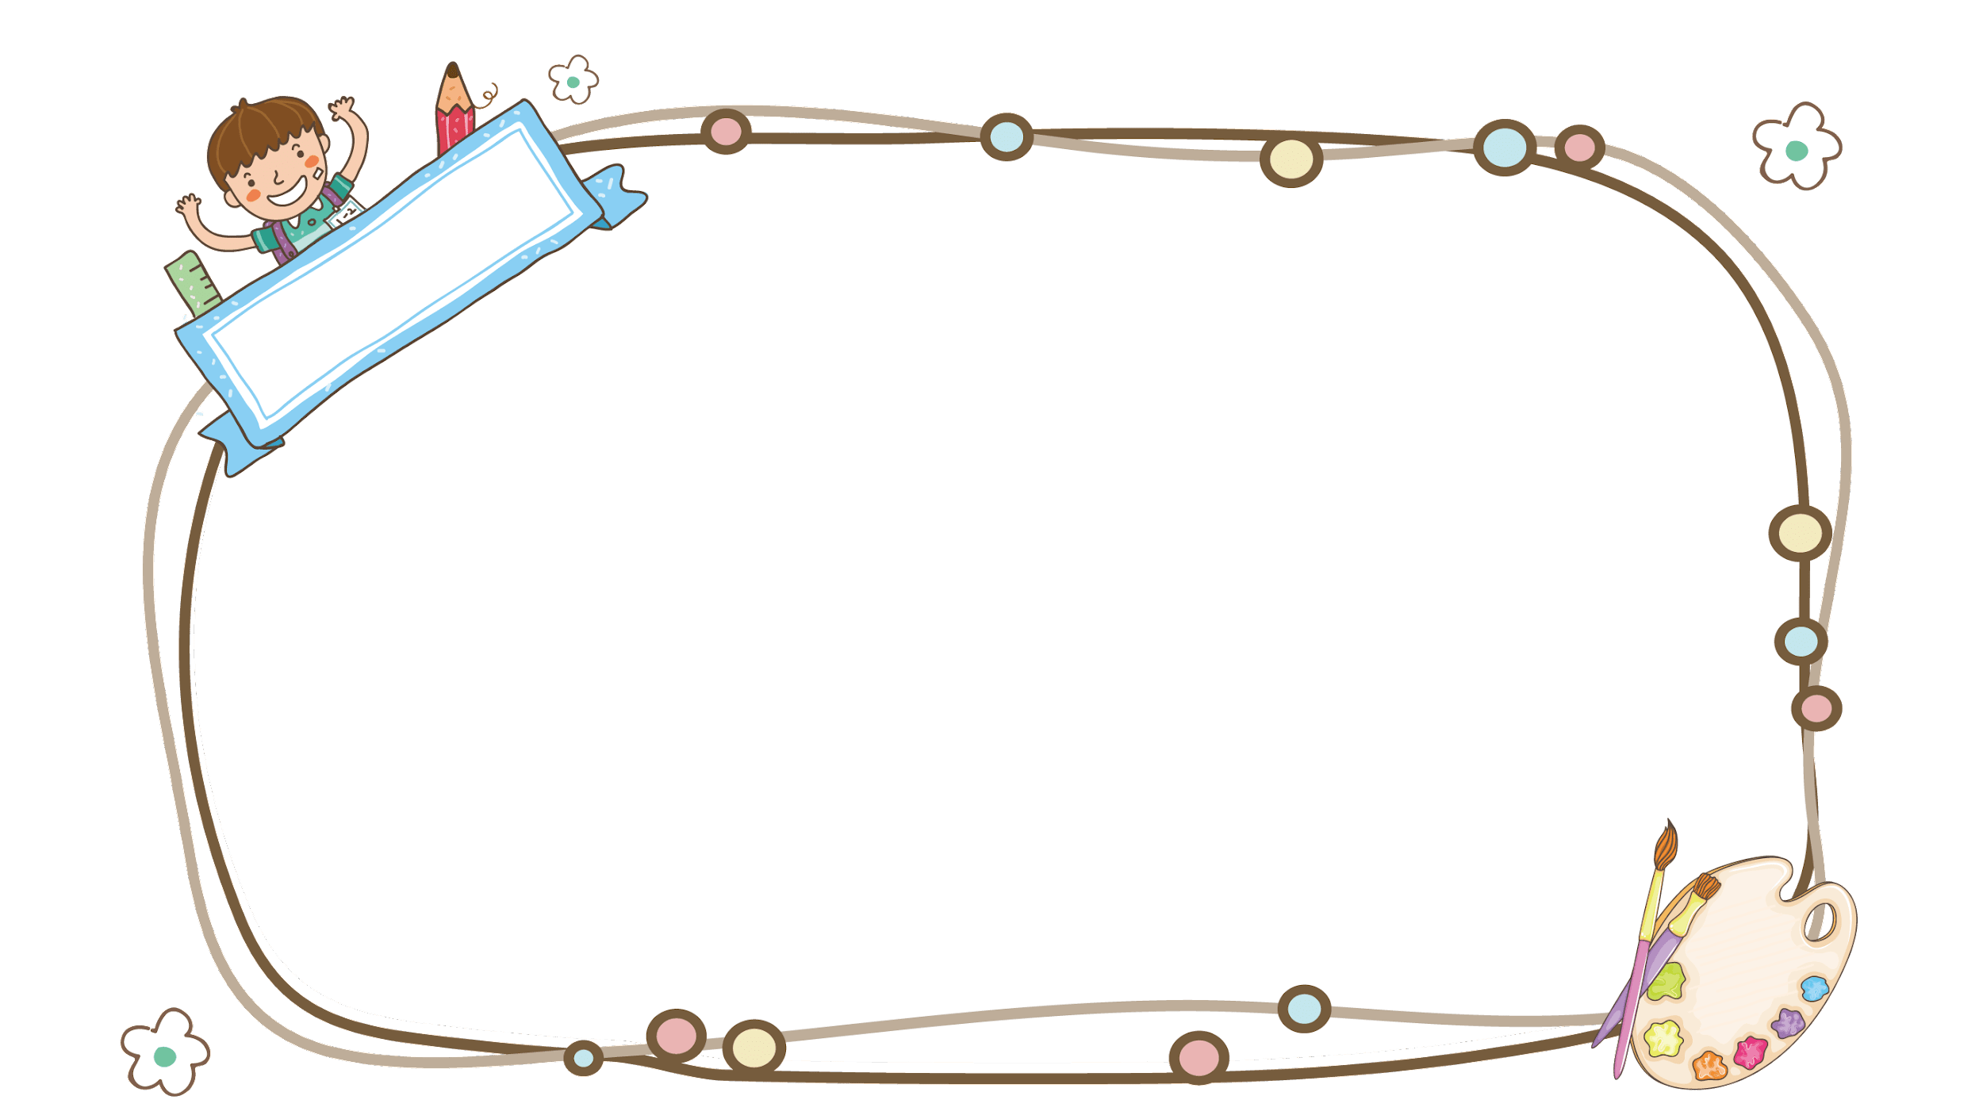
Bài 2:
Mỗi thùng có 6 l dầu. Hỏi 5 thùng như thế có bao nhiêu lít dầu?

Slide 17



Tóm tắt:
1 thùng: 5 l dầu
5 thùng: …lít dầu?

Slide 18

BÀI GIẢI
5 thùng như thế có số lít dầu là:
6 x 5 = 30 ( l dầu)
Đáp số: 30 l dầu

Slide 19

Bài 3:
Đếm thêm 6 rồi viết số thích hợp vào ô trống:
30
48
6 | 12 | 18 |  |  | 36 |  |  |  | 60
24
42
54

Slide 20


DẶN DÒ

